Slide 1
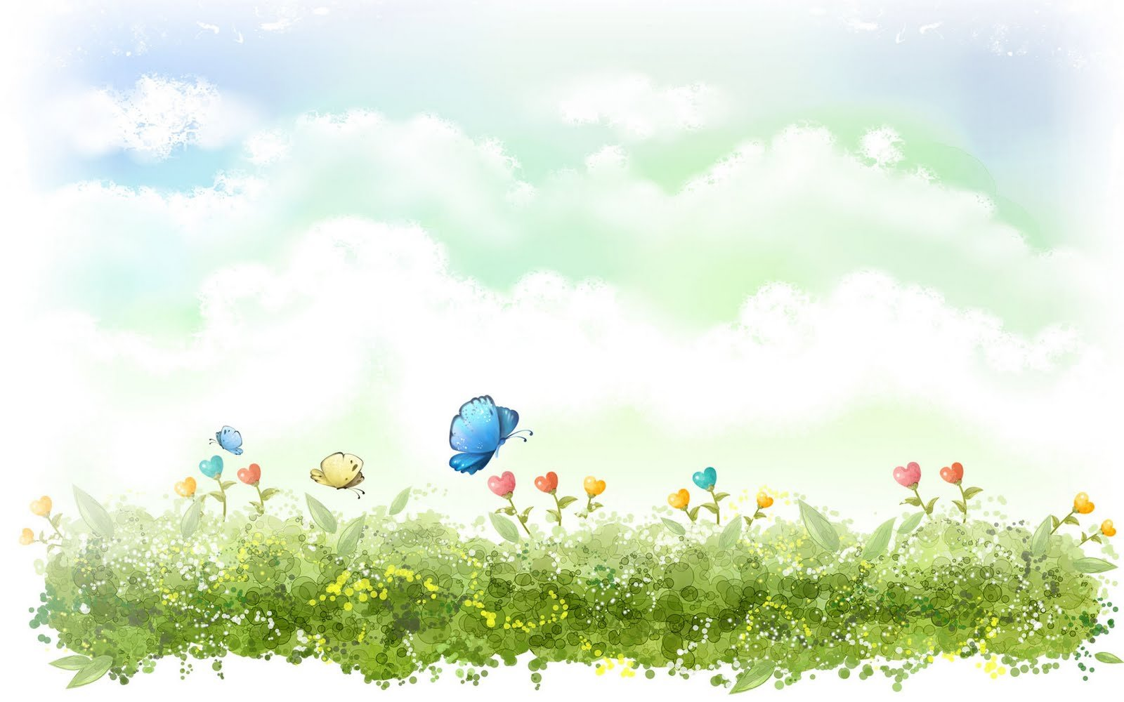
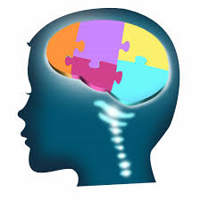
نصوص للفهم القرائي وفق معايير بيرلز في التقدم القرائي.
القراءة هي الطريق لمستقبل مشرق.
معلــمة المــادة :
اسم المدرســـة :
مديرة المدرسة :

Slide 2
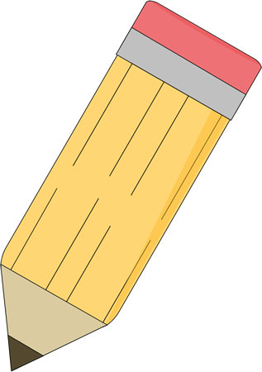
- -1443هـ
التاريخ
الأحد
اليوم
المادة
لغتي
الحصة
الرابعة
أهلًا وسهلاً

Slide 4
دعاء
اللهم يا معلم إبراهيم علمنا ، و يا مفهم سليمان فهمنا ، اللهم علمنا ما ينفعنا ، وانفعنا بما علمتنا.

Slide 5
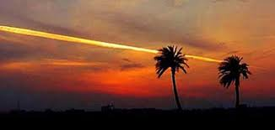
أذكار المساء
أمسينا وأمسى الملكُ لله والحمد لله، لا إلهَ إلا لله وحده لا شريك له، له الملكُ وله الحمد وهو على كلّ شيء قدير.

Slide 6
المراجعة اليومية للدروس السابقة.
رفع اليد عند المشاركة و انتظار الموافقة.
الحضور قبل الحصة الدراسية و عدم المغادرة إلا بعد انتهائها.
قوانين التعلم عن بعد
حل الواجبات و إرسالها في الموعد المحدد.
إغلاق مكبّر الصوت و عدم فتحه إلا بإذن المعلم.
عدم الكتابة في دردشة الاجتماع إلا بإذن المعلم

Slide 7
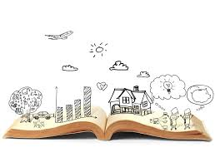
لماذا نقرأ ؟
لنساهم في نهضة وطني وتقدمه ،فالقراءة والعلم هي السبيل للإبداع والتفوق في المستقبل .

Slide 8
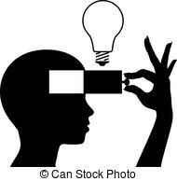
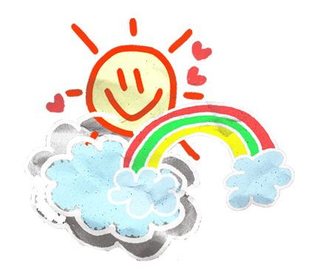
مبدعات الفهم القرائي

Slide 9
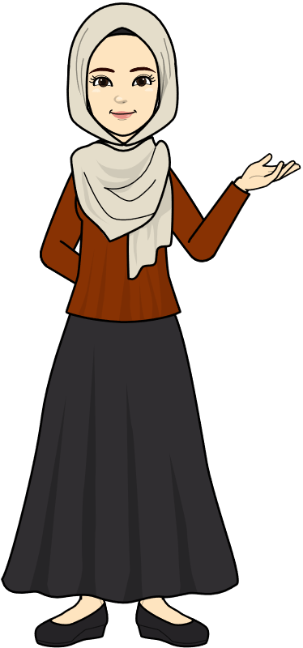
الفهم القرائي
الفهم القرائي عملية تفاعل بين القارئ والمقروء ( النص ) .
وأن الهدف من كل قراءة هو الفهم , فقراءة بلا فهم لا تعد قراءة
بمفهومها الصحيح , فهي عملية تسير في مستويات متباينة
وتتطلب قدرات عقلية متنوعة ويحتاج إلى كثير من التدريب الأمر
الذي يتطلب منا تحديد مفهوم الفهم القرائي وأهميته وأسسه
ومبادئه و عملياته ومستوياته ومهاراته وأهم العوامل المؤثرة فيه
وكيفية تحسين مستوى الفهم القرائي .

Slide 10
أهمية الفهم القرائي
1- القراءة السليمة وفهم المقروء واستيعاب جوانبه واستثمارها.
2- اكتساب مهارة القراءة الصامتة.
3- تكوين ثروة هائلة من المصطلحات اللُّغوية المميزة.
4- تنمية القدرة على التفكير السليم.
5- تنمية روح الخيال والإبداع.

Slide 11
أتوقع بمشيئة الله أن أكون قادرة على :
قراءة النص قراءة جهريةً أو صامتة بسرعة مناسبة دون تردد , مع القراءة بالضبط الصحيح لجميع حروف الكلمة .
فهم معنى ما يقرأ واستخلاص الأفكار وتحديد معاني المفردات من خلال السياق .
القدرة على التعبير عن المعنى .
اقتراح حلول جديدة لمشكلات وردت في النص أو قصة .
اكتشاف القيم الواردة في النص المقروء.

Slide 12
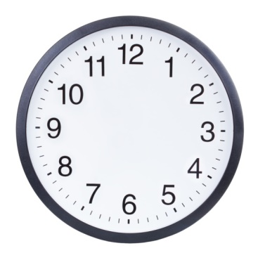
صغيرتي القارئة المميزة: لنقرأ النص قراءة صامتة :
قوانين القراءة الصامتة
1- الالتزام بالوقت المحدد للقراءة الصامتة .
2- القراءة بالعين دون تحريك الشفاه.
3- التركيز وفهم المعنى لأتمكن بعدها من الإجابة على الأسئلة .

Slide 13
صغيرتي القارئة المميزة: لنقرأ النص قراءة صامتة :
قوانين القراءة الصامتة
1- الالتزام بالوقت المحدد للقراءة الصامتة .
2- القراءة بالعين دون تحريك الشفاه.
3- التركيز وفهم المعنى لأتمكن بعدها من الإجابة على الأسئلة .

Slide 14
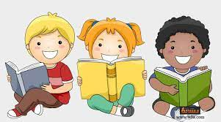
أحب القراءة لأنها :
تحسن المفردات والمهارات اللغوية لدي. تطور من قدراتي العقلية .
تساعدني على النجاح والتفوق في مدرستي .

Slide 15
أجيب على السؤال التالي ؟
أجيب على السؤال في الرابط من خلال الصورة ؟
https://learningapps.org/watch?v=pxs274oon21
نستنتج عنوان النص.

Slide 16
أجيب على الأسئلة في جدول التعلم ؟
أكتب إجابتي بعد الانتهاء من قراءة النص .
مَعْلُومَات حَوْلَ النَّعَامَةِ
النَّعَامَةُ هِي أكْبَرُ الطُّيُورِ.

Slide 17
قراءة صامته
النّعام
النّعامُ من الطّيورِ التي لا تطيرُ، وهو أكبرُ الطّيورِ على وجهِ الأرضِ، يَصِلُ ارتفاعُ النّعامةِ حوالي 3 أمتار، ويصل وزنها إلى حوالي 150 كيلو جرام. وهي ذات رأسٍ صغيرٍ، وعنقٍ طويلٍ غيرَ مكسوٍّ بالريشِ، ومنقارٍ قصيرٍ، وعينيْنِ واسعتيْن، وقدميها طويلتين، أما جناحيها فقصيرين غير مُعدَّين للطيران، و لكنها تعوِّض ذلك بسرعتها الهائلة في العَدْو والجري.
تتمتع النعامة بحاسةِ بصرٍ قويّةٍ، فضلاً عن أنّ لها رقبة طويلة تتكون من 19 فقرة عظمية، والتي تساعدها على رؤيةِ مساحات كبيرة. يرفس النّعام برجله إلى الأمام بقوة، وتُعتبر رفسة النعام قاتلة للأعداء. بيضة النعامة تُعتبر أكبر بيضة طيور حجماً ووزناً، حيث يصل وزنها لحوالي كيلو ونصف الكيلو جرام .
ويعتاشُ النعام في المقام الأول على النباتات، ولكنه يأكل الحيوانات الصغيرة في بعض الأحيان، وكذا يأكل الحجارة والمسامير ... والنعامة تُصطادُ لريشها الفاخر، ولذلك أصبحت مُهدّدة بالانقراض بسبب كثرة صيدها .

Slide 18
صغيرتي القارئة المميزة : لنقرأ النص قراءة جهرية :
قوانين القراءة الجهرية
القراءة الجهرية هي القراءة بصوت مسموع
التأكد من قواعد اللغة والتشكيل الصحيح للكلمات.
النطق بشكل صحيح.
قوانينها:
سلامة الألفاظ ومراعاة مخارج الحروف.

Slide 19
قراءة جهرية
النّعام
النّعامُ من الطّيورِ التي لا تطيرُ، وهو أكبرُ الطّيورِ على وجهِ الأرضِ، يَصِلُ ارتفاعُ النّعامةِ حوالي 3 أمتار، ويصل وزنها إلى حوالي 150 كيلو جرام. وهي ذات رأسٍ صغيرٍ، وعنقٍ طويلٍ غيرَ مكسوٍّ بالريشِ، ومنقارٍ قصيرٍ، وعينيْنِ واسعتيْن، وقدميها طويلتين، أما جناحيها فقصيرين غير مُعدَّين للطيران، و لكنها تعوِّض ذلك بسرعتها الهائلة في العَدْو والجري.
تتمتع النعامة بحاسةِ بصرٍ قويّةٍ، فضلاً عن أنّ لها رقبة طويلة تتكون من 19 فقرة عظمية، والتي تساعدها على رؤيةِ مساحات كبيرة. يرفس النّعام برجله إلى الأمام بقوة، وتُعتبر رفسة النعام قاتلة للأعداء. بيضة النعامة تُعتبر أكبر بيضة طيور حجماً ووزناً، حيث يصل وزنها لحوالي كيلو ونصف الكيلو جرام . ويعتاشُ النعام في المقام الأول على النباتات، ولكنه يأكل الحيوانات الصغيرة في بعض الأحيان، وكذا يأكل الحجارة والمسامير ... والنعامة تُصطادُ لريشها الفاخر، ولذلك أصبحت مُهدّدة بالانقراض بسبب كثرة صيدها .

Slide 20
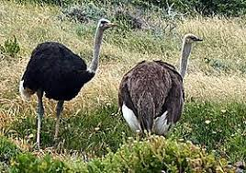

Slide 21
أنا فخورة بتقدمي وإبداعي

Slide 22
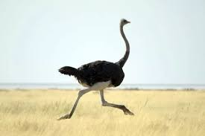
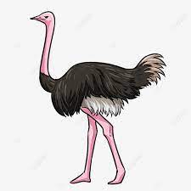
ماذا تعلمت ؟
النّعامُ من الطّيورِ التي لا تطيرُ، وهو أكبرُ الطّيورِ على وجهِ الأرضِ.
النعامة
يرفس النّعام برجله إلى الأمام بقوة، وتُعتبر رفسة النعام قاتلة.
بيضة النعامة تُعتبر أكبر بيضة طيور حجماً ووزناً.

Slide 23
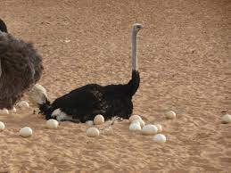
أشاهد وأدون :
بماذا تتميز بيضة النعامة ؟
بيضة النعامة تُعتبر أكبر بيضة طيور حجماً ووزناً، حيث يصل وزنها لحوالي كيلو ونصف الكيلو جرام .

Slide 24
استراتيجية الدقيقة الواحدة.
ضـــد؟ كلمة : (ارتفاع )
مستوى الفهم الحرفي
(أنمي لغتي)
انخفاض.
جمع (طير) ؟
طيور .
مرادف : (يعتاشُ)
يتغذى، يأكل
ضد كلمة : (كبيرة )
صغيرة.
أضع كلمة (النعام) في جملة مفيدة.
النعام طائر جميل .

Slide 25
ما هو أكْبَرُ الطُّيُورِ عَلَى وَجْهِ الْأرْضِ؟
استراتيجية المناقشة
النعام هو أكبرُ الطّيورِ على وجهِ الأرضِ.
مستوى الفهم الحرفي
ماهي الْحَاسَّةَ الْقُوِّيَّةَ الَّتِي تَتَمَتَّعُ بِهَا النَّعَامَةُ؟
تَتَمَتَّعُ النَّعَامَةُ بِحَاسَّةِ بَصَرٍ قُوِّيَّةٍ، وَرَقَبَةَ طَوِيلَةَ وَالَّتِي تُسَاعِدُهَا عَلَى رُؤْيَةِ مِسَاحَاتِ كَبِيرَةِ.
عَلَى مَاذَا يَتَغَذَّى النَّعَامُ؟
يَتَغَذَّى النَّعَامُ فِي الْمَقَامِ الْأَوَّلِ عَلَى النَّبَاتَاتِ، وَلَكِنَّهُ يَأْكَلُ الْحَيَوَانَاتُ الصَّغِيرَةُ فِي بَعْضِ الْأَحْيَانِ، وَكَذَا يَأْكَلُ الْحَجَّارَةُ وَالْمَسَامِيرُ.

Slide 26
استراتيجية المناقشة
كَيْفَ تَعَوُّضِ النَّعَامَةِ عَدَمَ مُقَدَّرَتِهَا عَلَى الطَّيَرَانِ ؟
تُعَوِّضُ النَّعَامَةُ ذَلِكَ بِسُرْعَتِهَا الْهَائِلَةِ فِي الْعَدْوِ وَالْجَرِّيِّ.
مستوى الفهم الاستنتاجي
التفسيري
لِمَاذَا لَا تَسْتَطِيعُ النَّعَامَةُ الطَّيَرَانَ؟
لَا تَسْتَطِيعُ النَّعَامَةُ الطَّيَرَانَ لِأَنَّ جَنَاحِيَّهَا قَصِيرِينَ.
بِمَاذَا يَتَمَيَّزُ عُنْقُ النَّعَامَةِ؟
عُنْقٍ النَّعَامَةَ طويلٍ غَيْرَ مَكْسُو بِالرِّيشِ.
لِمَاذَا يَصْطَادُ الصَّيَّادُونَ النَّعَامَةَ؟
يَصْطَادُ الصَّيَّادُونَ النَّعَامَةَ لِرِيشِهَا الْفَاخِرِ.

Slide 27
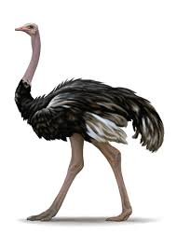
حقائق وأرقام :
3 م
150 كغم
19
ارتفاع النعامة
وزن النعامة.
عدد الفقرات العظميّة للرقبة.

Slide 28
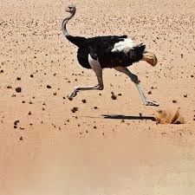
استراتيجية المناقشة
لِمَاذَا تَعْتَبِرُ رَفْسَةُ النَّعَامِ قَاتِلَةً لِلْأَعْدَاءِ؟
مستوى الفهم الناقد
التطبيقي
لِأَنَّ النَّعَامَةَ تَرْفِسُ إِلَى الأمام بِقُوَّةِ كَبِيرَةِ.
عَلَى مَاذَا تَدَلٍّ الْعِبَارَةِ( وَتُعْتَبَرُ رَفْسَةُ النَّعَامِ قَاتِلَةً لِلْأَعْدَاءِ). ؟
تَدَلٍّ عَلَى اِسْتِخْدَامِهَا فِي الْقِتَالِ.
لِمَاذَا أَصْبَحَتِ النَّعَامَةُ مُهَدَّدَةً بِالْاِنْقِرَاضِ؟
أَصْبَحَتِ النَّعَامَةُ مُهَدَّدَةً بِالْاِنْقِرَاضِ لِكَثْرَةِ صَيْدِهَا لِاِسْتِخْدَامِ رِيشِهَا الْفَاخِرِ.

Slide 29
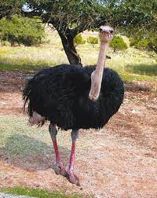
استراتيجية المناقشة
أَصَفُّ شَكْلِ النَّعَامَةِ؟
مستوى الفهم التذوقي
التطبيقي
وَهِي ذَاتُ رَأْسٍ صَغِيرٍ، وَعُنْقٍ طويلٍ غَيْرَ مَكْسُو بِالرِّيشِ، ومنقارٍ قصيرٍ، وَعَيْنَيْنِ وَاسِعَتَيْنِ، وَقَدِّمِيهَا طَوِيلَتَيْنِ، أَمَّا جَنَاحِيَّهَا فَقَصِيرَيْنِ غَيْرَ مُعَدَّيْنِ لِلطَّيَرَانِ.
أَيَّ التَّعْبِيرَاتِ الْأَقْوَى وَالْأَجْمَلَ فِي النَّصِّ ؟
النّعامُ من الطّيورِ التي لا تطيرُ، وهو أكبرُ الطّيورِ على وجهِ الأرضِ.
أَقْتَرِحُ عُنْوَان آخِرِ لِلنَّصِّ ؟
الطَّائِرُ الْعِمْلَاَقَ.

Slide 30
استراتيجية المناقشة
مستوى الفهم الإبداعي
التطبيقي
كَيْفَ نُحَافِظُ عَلَى النَّعَامَةِ مِنَ الْاِنْقِرَاضِ( حُلُول)؟
الْمُحَافَظَةُ عَلَيْهَا من الصيد الجائر. وَالْمُحَافَظَةَ عَلَى نَظَافَةِ الْبِيئَةِ مِنْ حَوْلَهَا.
كَيْفَ يَسْتَفِيدُ الْإِنْسَانُ مِنَ النَّعَامِ ؟
يَسْتَفِيدُ الْإِنْسَانُ مِنْ بُيْضِهَا وَلَحْمِهَا وَرِيشِهَا.
مَاذَا يَصْنَعُ بِرِيشِ النَّعَامِ ؟
فِي الصِّنَاعَةِ كَصِنَاعَةِ الْحَلِّيِّ وَالْمَلَاَبِسِ.

Slide 31
أصل السبب بالنتيجة
السبب | النتيجة
يصل وزن النعام إلى 150كغم | تعدو ويجري النعام بسرعة هائلة
ريش النعام جميل وفاخر | لا يستطيع النعام الطيران
للنعام أقدام طويلة | النعام مهدَّد بالانقراض

Slide 32
استراتيجية المناقشة
أَخْتَارُ الْإِجَابَةَ الصَّحِيحَةَ:
- يساعد النعامة على رؤية مسافات بعيدة:
أ- حاسّة البصر وعنقها الطويل ب_ حاسة البصر وجسمها الكبير
ت- جسمها الكبير وعنقها الطويل ث- كل الإجابات صحيحة
أي الجمل التالية صحيحة حسب الفقرة الأخيرة:
أ- النعامة تأكل النباتات فقط.
ب- النعامة تأكل حيوانات صغيرة أكثر مما تأكله من النباتات.
ت- النعامة تأكل النباتات والحيوانات الصغيرة.
ث- النعامة لا تأكل الحجارة.
أي من أعضاء النّعام التالية لم يُذكر في النص ؟
ا – الأذنان ب – العُنق ث - الجناحان

Slide 33
التراكيب اللغوية
الهائلة.
-استخرج من النص كلمة مختومة بالتاء المربوطة.
حجماً.
-استخرج من النص كلمات مختومة بتنوين الفتح.
-استخرج من النص كلمة تحوي على اللام الشمسية وكلمة محتوية على اللام القمرية .
الطيور ، النباتات.
النّعامُ
استخرج كلمة تحوي حرفا مضعفًا ؟
وجه
-استخرج من النص كلمة مختومة بالهاء.

Slide 34
أحول الكلمة المفردة إلى جمع
المفرد | الجمع
نبات
طير
مساحة
قدم
نباتات
طيور
مساحات
أقدام

Slide 35
أستنتج من هذه العبارة :
ذكر في النّص: " لكنّها تُعَوِّض ذلك بسرعتها الهائلة في الجري " ما المقصود بكلمة ذلك ؟
أ- تُعَوِّض عدم الطيران. ب- تُعَوِّض عدم الجري.
ت- تُعَوِّض عدم وجود الريش على الرقبة. ث- تُعَوِّض وزنها.

Slide 36
أقوم بالدخول على الرابط وأحل اللعبة التفاعلية:
استراتيجية التصور الذهني .
أصنف الطيور بحسب مقدرتها على الطيران :
https://learningapps.org/watch?v=phwf3ati321

Slide 37
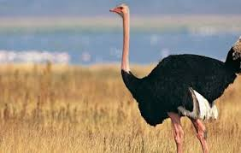
الأفكار الأساسية في النص :
استراتيجية التصور الذهني .
النّعامُ من الطّيورِ التي لا تطيرُ، وهو أكبرُ الطّيورِ على وجهِ الأرضِ،
. وهي ذات رأسٍ صغيرٍ، وعنقٍ طويلٍ غيرَ مكسوٍّ بالريشِ، ومنقارٍ قصيرٍ، وعينيْنِ واسعتيْن، وقدميها طويلتين، أما جناحيها فقصيرين غير مُعدَّين للطيران.
ويعتاشُ النعام في المقام الأول على النباتات، ولكنه يأكل الحيوانات الصغيرة في بعض الأحيان، وكذا يأكل الحجارة والمسامير.

Slide 38
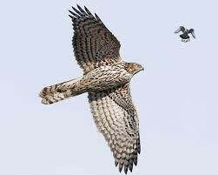
أكتب بخطي الجميل :
قال تعالى: (أَلَمْ يَرَوْا إِلَى الطَّيْرِ مُسَخَّرَاتٍ فِي جَوِّ السَّمَاءِ مَا يُمْسِكُهُنَّ إِلَّا اللَّهُ إِنَّ فِي ذَلِكَ لَآيَاتٍ لِقَوْمٍ يُؤْمِنُونَ)

Slide 40
ما هو شعورك بعد قراءة النص وفهمه ؟

Slide 41
ختاما :إِنَّ القراءةَ هي رياضة للعقل، فبالقراءة نُحافظ على قوة وصحة العقل كما نحافظ بالرياضة على قوة الجسم ولياقته، فالقراءة تساهم بتعزيز قدرات الدماغ.

Slide 42
نتعلم عن بعد ونساهم في تحقيق أهداف رؤية المملكة 2030

